Slide 1
MBTI 테스트 프로젝트
HTML+CSS+JS로 웹사이트 만들기

Slide 2

프로젝트 목차 및 구성
1. 프로젝트 소개글
2. 개발 환경
3. 프로젝트 진행 과정
4. 구현된 기능
5. 프로젝트 마무리
Notes:
이 슬라이드는 전체 프로젝트의 목차를 안내하며 각 항목별로 다룰 내용을 간략히 요약합니다. 소개글부터 개발 환경, 구현 내용, 그리고 마무리로 구성되어 프로젝트의 흐름을 한눈에 파악할 수 있도록 합니다.

Slide 3
1. 프로젝트 소개글

Slide 4

MBTI 테스트 프로젝트 소개
이 프로젝트는 대중적이고 접근성이 좋아 1번째 개인 프로젝트로 선택한 MBTI 성격 유형 테스트입니다.
상황형 질문을 통해 나의 성향을 간단히 확인할 수 있습니다.
깊게 고민하지 말고, 한 번 재미로 진행해 보세요!
Notes:
이 슬라이드는 MBTI 테스트 프로젝트의 전반적인 개요를 소개합니다. HTML, CSS, JS를 사용하여 어떻게 성격 유형 검사를 웹에서 구현했는지 설명하며, 사용자 경험을 높이기 위한 실시간 결과 제공 기능도 포함되어 있습니다.

Slide 5
2. 개발 환경

Slide 6






사용된 도구 모음

Slide 7
3. 프로젝트 진행 과정

Slide 8
프로젝트 진행 과정(기획 단계)
[8월 16일]
아이디어 구체화 : MBTI 이론을 바탕으로 한 심리 테스트라는 핵심 아이디어 확정.
초기 콘텐츠 작성 : 테스트에 사용될 35개의 기본 질문과 12개의 추가 질문, 16가지 결과 내용의 초안 작성

Slide 9
프로젝트 진행 과정(설계 단계)
[8월 17일]
콘텐츠 상세 설계 : 초기 질문 목록을 일반인 눈높이에 맞춰 일상적인 말투와 대화체로 전면 수정 및 개선.
[8월 18일]
사용자 경험(UX) 설계 : 테스트를 ‘Phase’ 단위로 나누어 사용자가 패턴을 발견하는 재미를 느낄 수 있도록 구조 설계.
시스템 로직 설계 : 점수 0점 시 나타나는 ‘타이브레이커’ 질문 로직 등 예외 처리 규칙 확정.

Slide 10
프로젝트 진행 과정(개발 단계)
[8월 19일]
개발 환경 구축 : 프로젝트 폴더, Git 저장소 생성 및 GitHub 연동.(index.html, css, js 기본 파일 생성)
최종 프롬프트 준비 : 기획/설계 단계의 모든 내용을 AI 코드 생성 도구(Cursor)에 입력할 최종 프롬프트로 통합
[8월 20일]
핵심 기능 개발 : Cursor에 최종 프롬프트를 입력하여 웹사이트의 기본 구조 및 핵심 로직 코드 생성.
추가 기능 구현 및 디버깅 : 생성된 코드를 바탕으로 Phase 전환, 타이브레이커 로직 등 추가 기능들을 모두 반영하고 테스트하며 코드 안정화.

Slide 11
프로젝트 진행 과정(배포 단계)
[8월 21일]
최종 검토 : 완성된 웹사이트의 모든 기능과 콘텐츠를 최종적으로 검토
pptx 파일 작성 : MBTI 테스트 프로젝트에 관한 프레젠테이션 파일 작성
배포 : GitHub Pages 등을 이용하여 웹에 최종 결과물을 배포하고, 공개 링크 생성.(배포 생략)

Slide 12
4. 구현된 기능

Slide 13
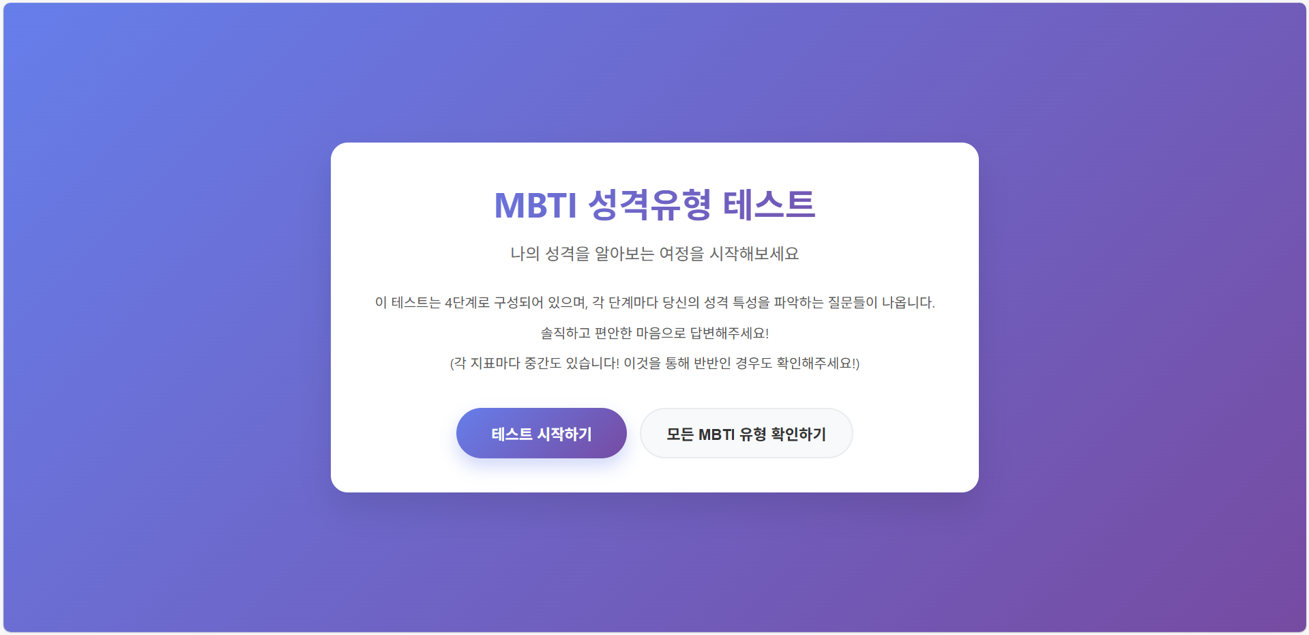
웹사이트 실행 모습
처음 화면입니다. 왼쪽 버튼을 누르면 테스트를 시작합니다.

Slide 14
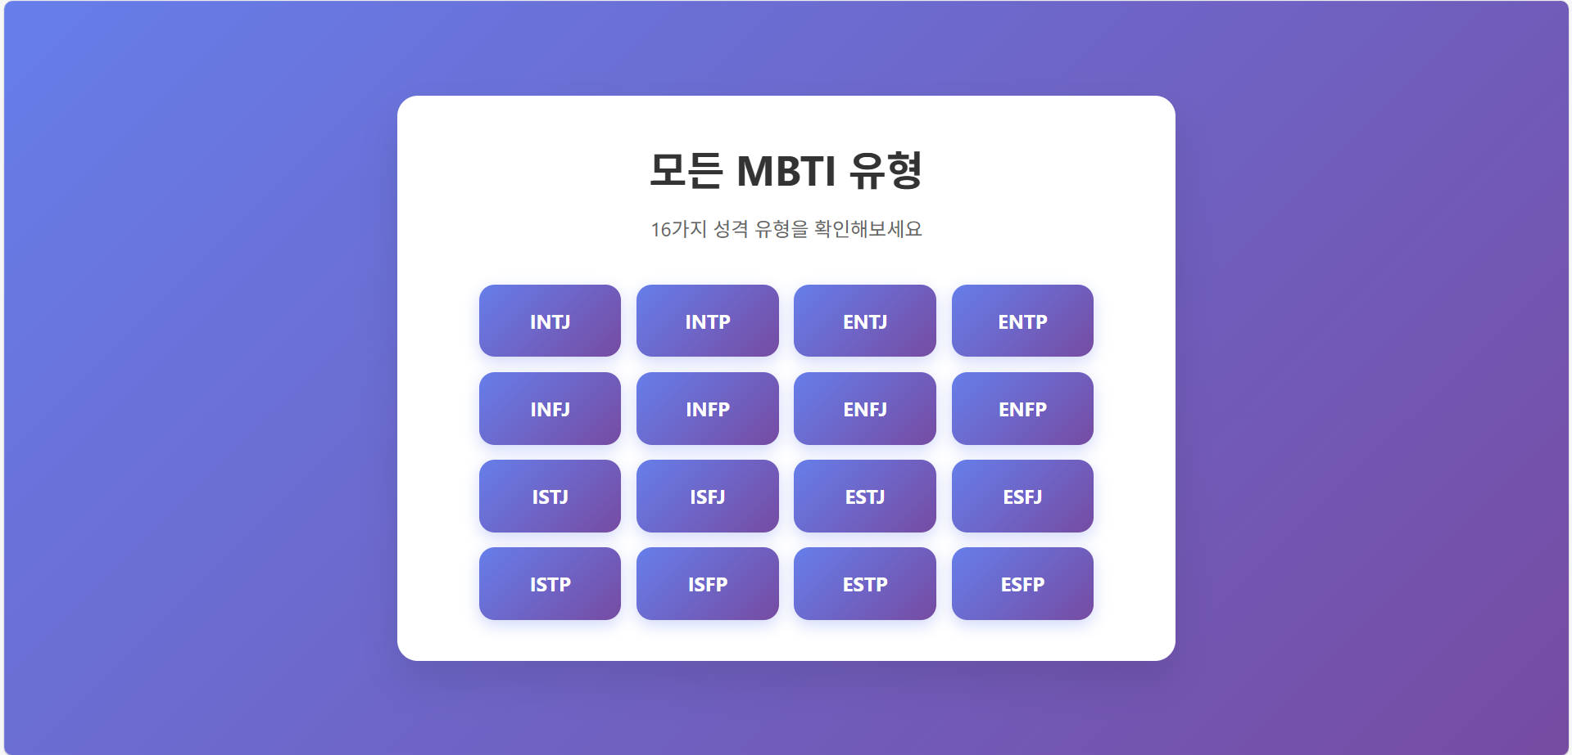
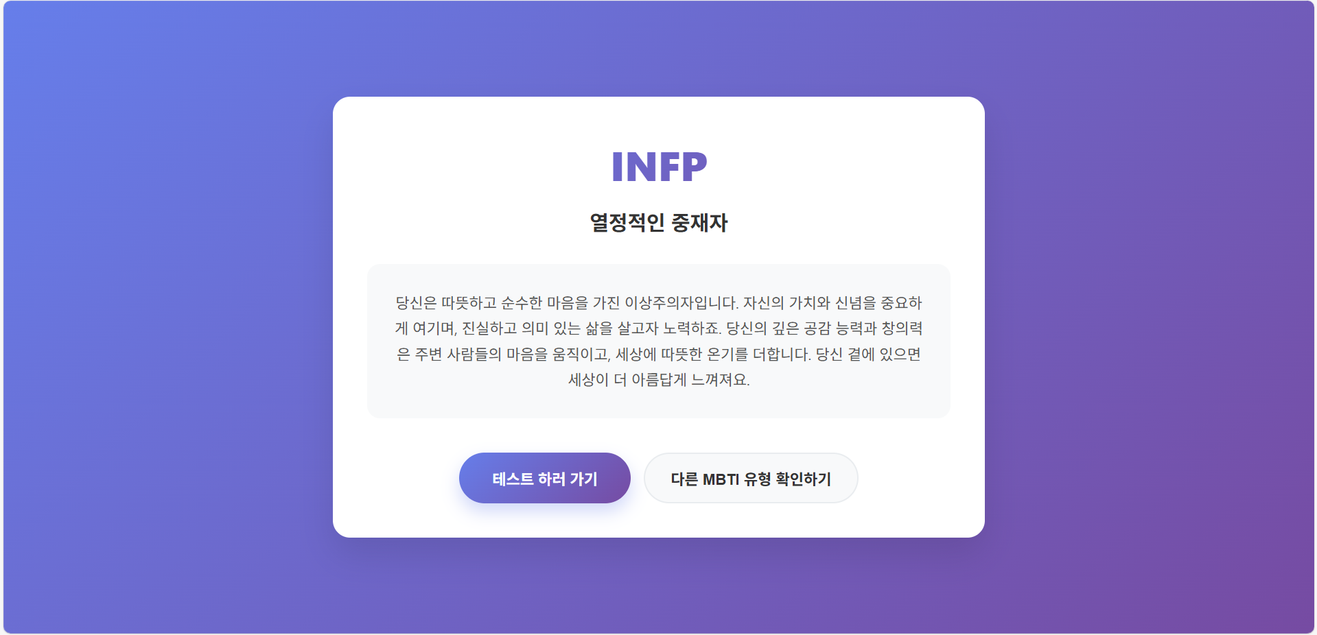
웹사이트 실행 모습
처음 화면에서 오른쪽 버튼을 누르면 모든 MBTI 유형 내용을 확인할 수 있습니다.
16가지 중 하나를 선택하면 테스트 하지 않아도
해당 MBTI 유형의 내용을 확인할 수 있습니다.

Slide 15
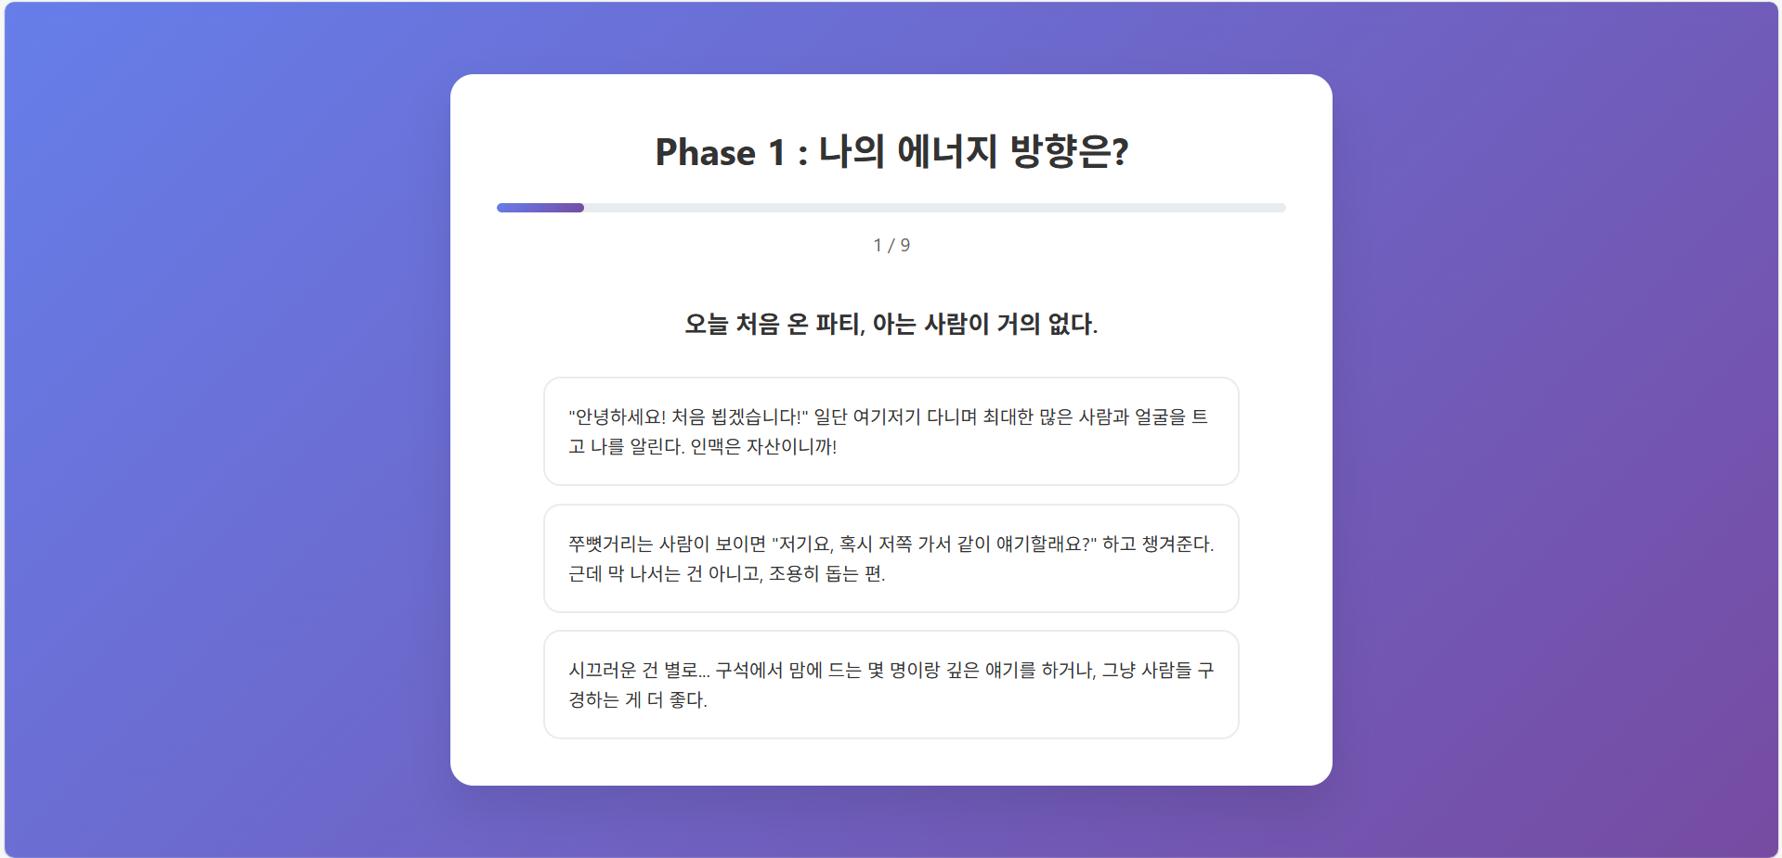
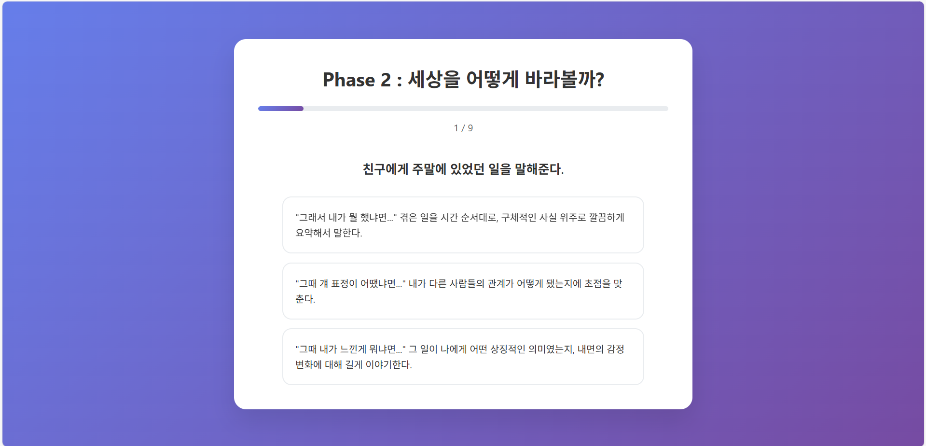
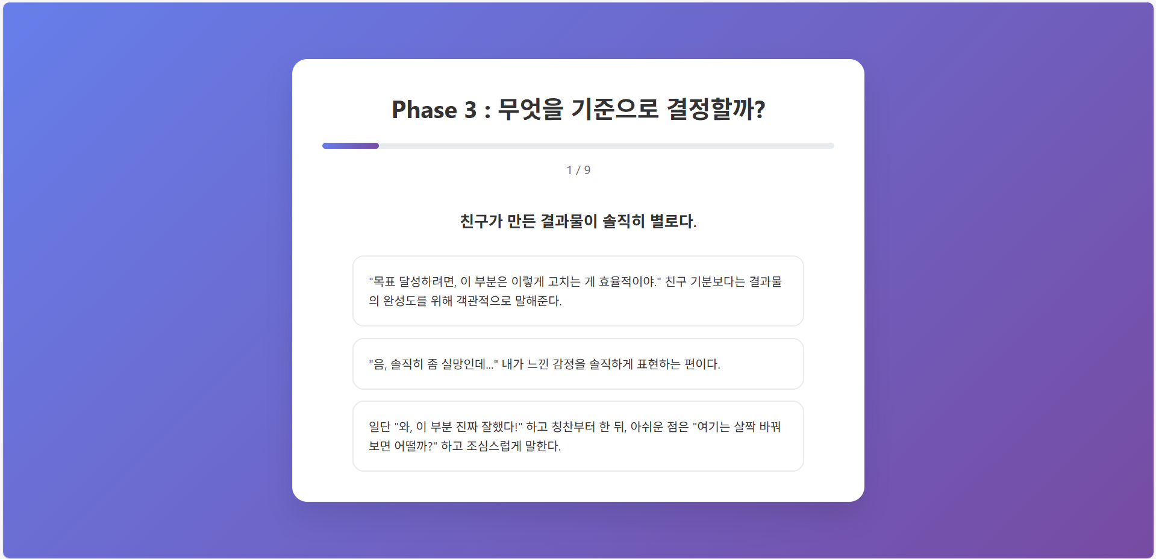
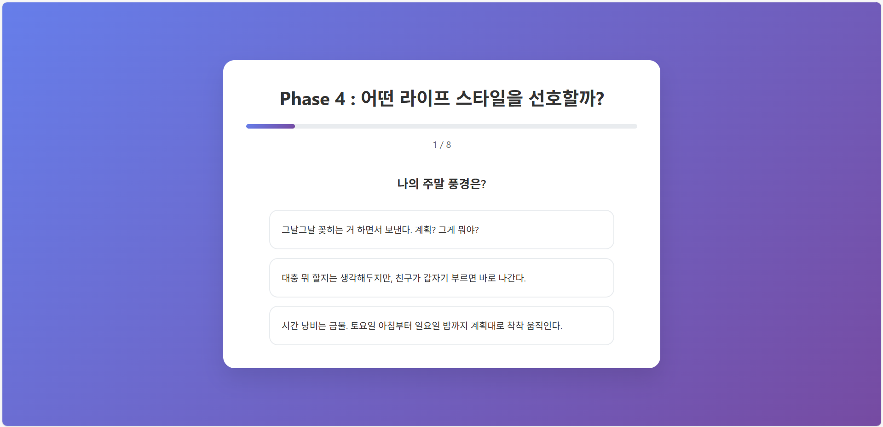
웹사이트 실행 모습
테스트를 시작하면 Phase 1부터 4까지 총 35가지 질문을 시작합니다.
일상적인 말투를 사용하여 좀 더 편안한 마음으로 테스트를 진행할 수 있습니다.

Slide 16
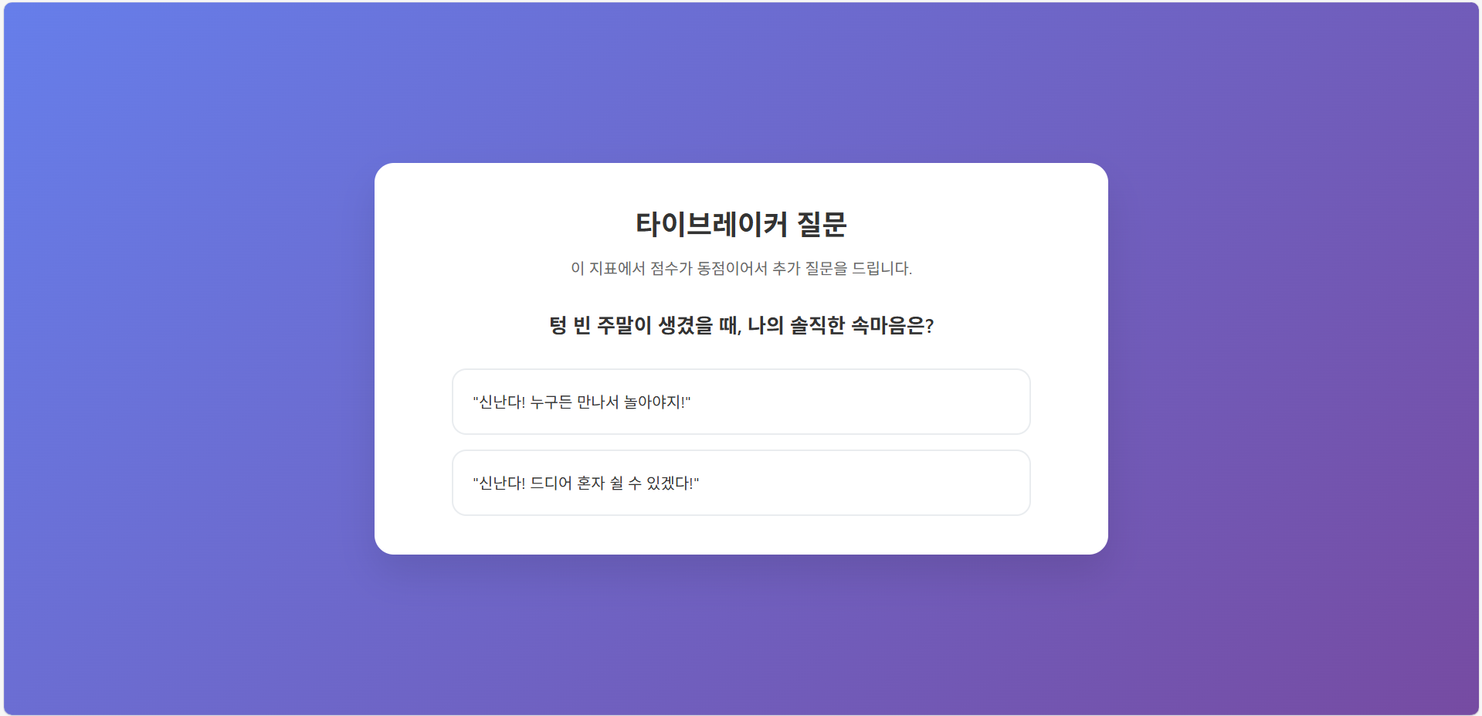
웹사이트 실행 모습
만약 어떤 지표에서 점수가 0점으로 나오게 되면 타이브레이커(추가 질문)을 실시합니다.
위 사진은 Phase 1에서 0점이 된 경우이고 추가 질문 3가지가 주어집니다.
그리고 0점인 지표가 2개 이상인 경우 추가 질문이 더 추가됩니다.

Slide 17
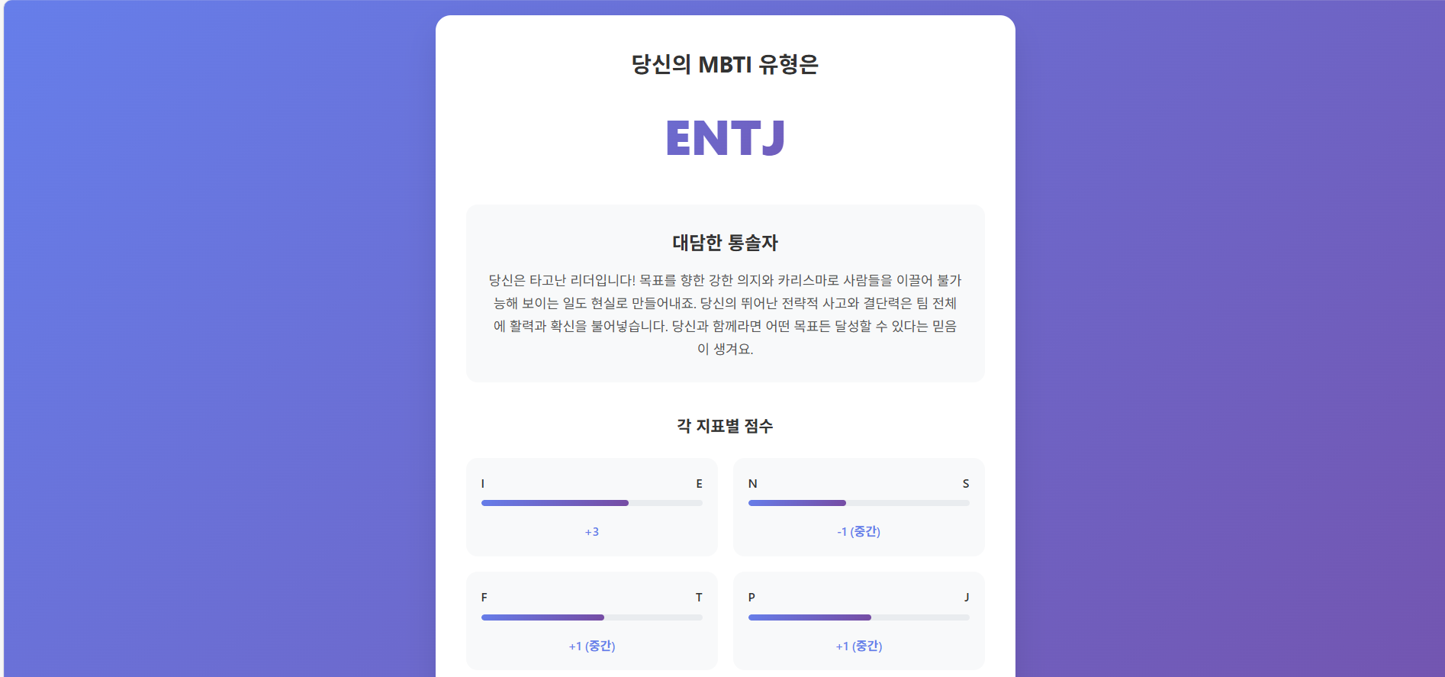
웹사이트 실행 모습
테스트를 모두 마쳤으면 MBTI 유형 및 각 지표마다 점수가 나옵니다.
-2점 이상 2점 이하는 중간으로 판정하고 나머지는 우세 판정을 합니다.

Slide 18
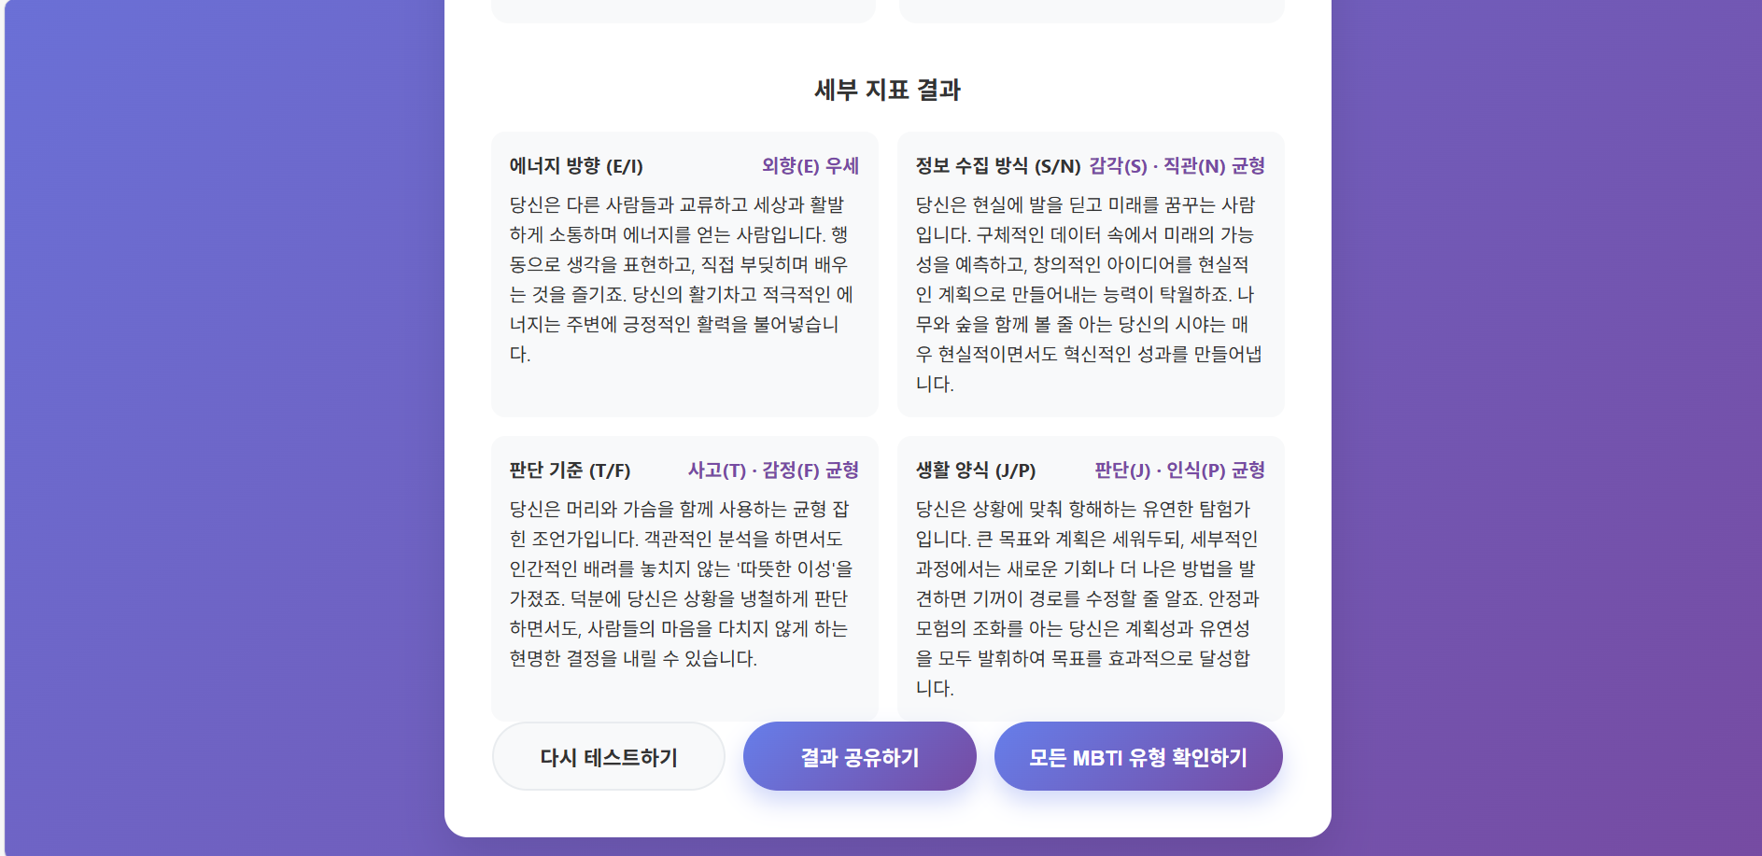
웹사이트 실행 모습
세부 지표 결과도 제공합니다.
어떤 방향으로 우세일 때의 내용 뿐만 아니라 균형인 경우에도 세부 내용을 제공합니다.

Slide 19
5. 프로젝트 마무리

Slide 20
프로젝트를 마무리 하면서...
이번 MBTI 테스트는 대중적이고 구현 난이도가 적당해 첫 개인 프로젝트로 선택했습니다.
사용자에게 빠르고 즐거운 경험을 제공하는 웹을 만들어 보고 싶었습니다.
이번 결과를 발판으로, 다음 프로젝트도 사용자에게 즐거운 경험을 제공하고 싶습니다!

Slide 21
감사합니다!

